Slide 1
"ЗАТЕРЯННЫЙ ОСТРОВ"
НОУ «Католическая гимназия г. Томска»
Выполнили: учащиеся 6 класса
Руководитель: учитель географии
Н.И.Потаенко

Slide 2
Цели
1. Представить в виде проекта существование Затерянного острова в водах Тихого океана, используя элементы научной фантастики.
2. Организовать групповую деятельность над проектом.

Slide 3
Задачи
1. Познакомиться с природой Затерянного острова.
2. Изготовить демонстрационный материал в виде макета острова.
3. Создать презентацию материала об острове.

Slide 4
Актуальность проекта
Формирование целостной картины природы Земли, ее разнообразия и красоты.
Групповая форма работы над проектом дает возможность:
а) сотрудничества;
б)терпимости и уважения друг к другу;
в)проявления творческих способностей в разных областях;
г)умения высказывать свои мысли и слушать.

Slide 5
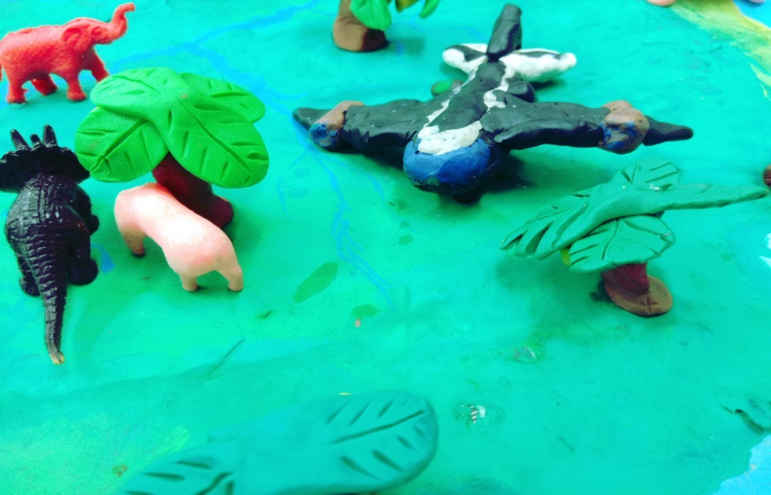
Как мы попали на остров
Наконец то сбылась наша мечта. Прошлым летом научная экспедиция 6 класса отправилась в Новую Зеландию для исследования природы страны. Путь был очень далекий, но самолет (ft 45) верно шел по курсу, приближая нас к цели.
Оставалось совсем немного до окончания полета. Мы из иллюминаторов любовались Тихим океаном, сверяя свой путь по картам. Наше внимание привлек остров, которого не было ни в одном источнике. В это время именно с него поднялась большая стая птиц. Одна из них попала прямо в турбину. Пришлось сделать вынужденную посадку. Пока бортмеханики устраняли неполадки, мы отправились знакомиться с островом.

Slide 6
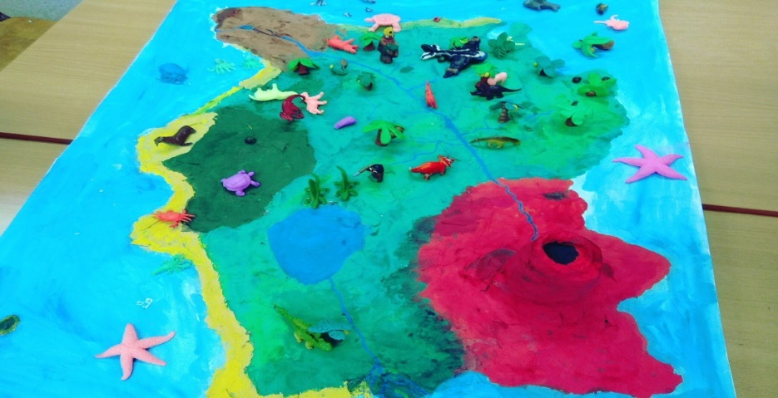
Вулкан
Выйдя из самолета, мы сразу увидели вдали вулкан. Он был цвета красной глины. Расстояние до него составляло 2-3 км. от места посадки. Отправившись вверх по течению реки, вскоре мы оказались на месте. Вулкан был около 40 метров высотой и к счастью потухший. Всюду лежал вулканический пепел и пористая пемза красного цвета(камень, который напоминает губку).Вокруг вулкана образовалась долина из застывшей лавы. Недалеко паслись неизвестные нам животные и буйно росли пальмы.

Slide 7
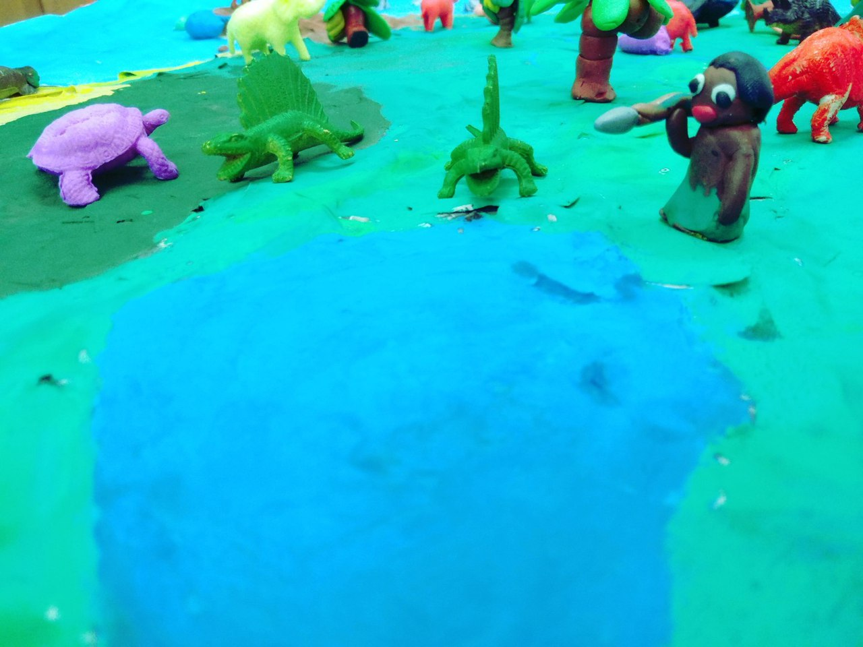
Озеро
Недалеко от вулкана находилось озеро. Мы решили осмотреть его. Вода в озере оказалась очень чистой, прозрачной и хорошо было видно дно. Оно состояло из каменных монолитных глыб, которые образовались от падения метеорита. На дне лежал также небольшой слой ила, за который держались водоросли. Между ними плавали рыбы, гигантские черепахи, рачки и моллюски. На берегу озера мы видели животных на водопое и местных жителей.

Slide 8
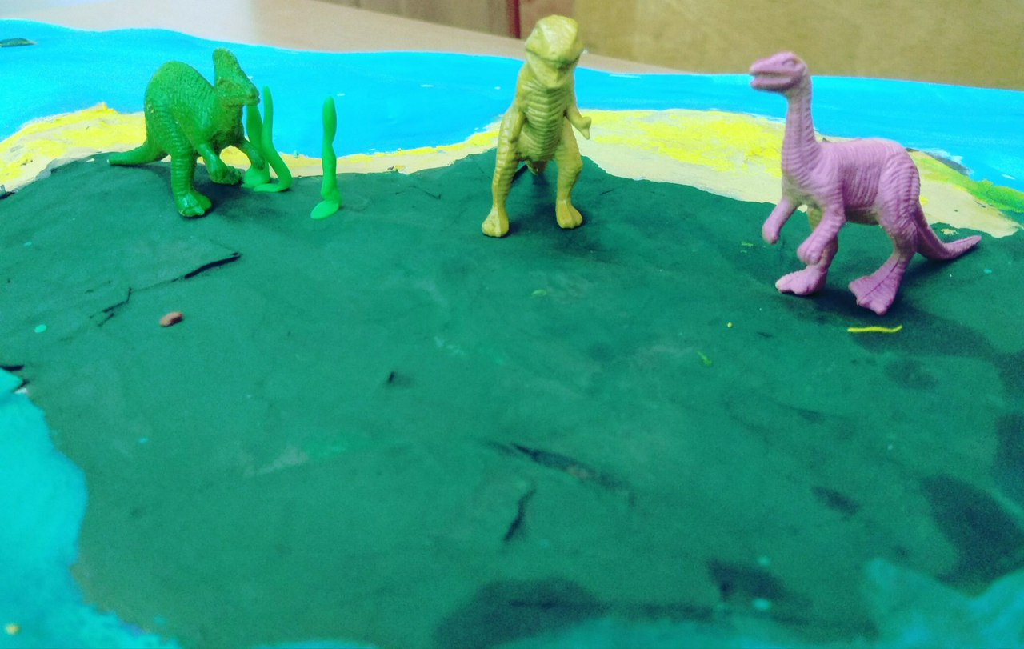
болото
Большая площадь на острове оказалась занята болотом. На нем росли растения, отдалённо напоминающие камыш, папирус. Вода в болте была очень мутная и напоминала густое месиво из перегнивающих останков растительности. Это явные признаки торфообразования. Через тысячи лет из этих растений сформируются залежи торфа и угля. Так же здесь обитали огромные животные с лапами в виде ласт. Они свободно перемещались по болоту и не проваливались.

Slide 9
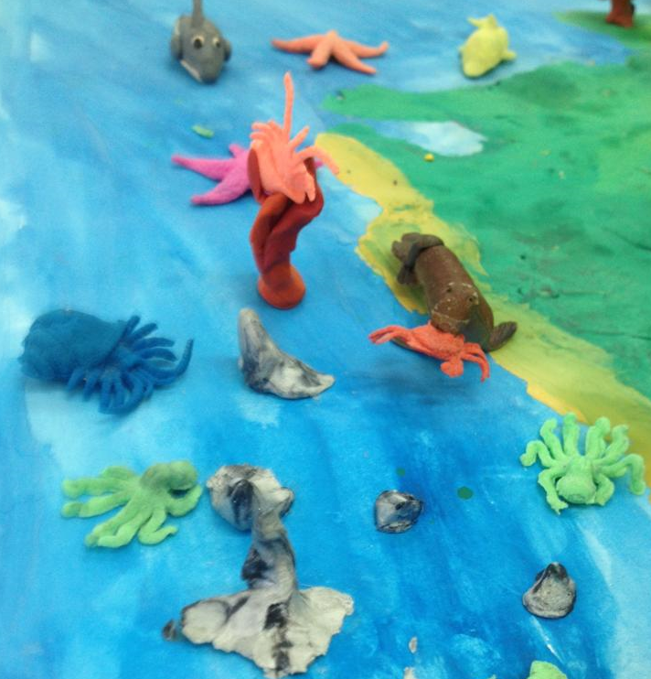
Скалы
Недалеко от берега возвышались скалы. Они оказались невысокие, около 7 метров в высоту и до 50 метров в длину. Нам захотелось их осмотреть. Здесь мы обнаружили очень странные крупные бактерии. Учёные впоследствии дали им название «центрабелада». На их размеры, возможно, повлияло падение метеорита. Рядом со скалами плавали гигантские каракатицы. Мы придумали название скалам: Гелеонические Рамбиоллы.

Slide 10
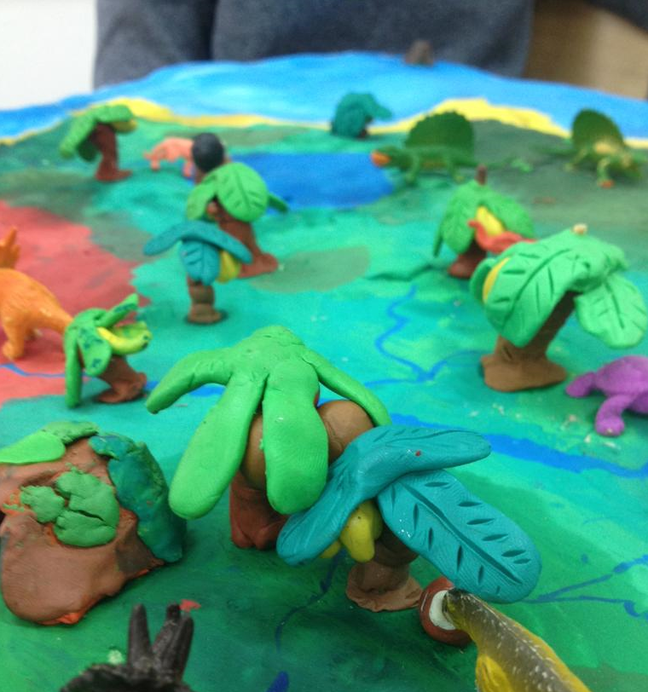
растительность
Мы начали исследовать флору. Травянистой растительности на этом острове очень много, и она быстро растёт. Это объясняется жарким климатом и хорошей почвой, которую удобряет вулканический пепел. Цветковых растений на острове почти нет, потому что многие травоядные их очень любят и сразу же съедают. Зато очень много кокосовых пальм и бананов, их плодами мы угостились .

Slide 11
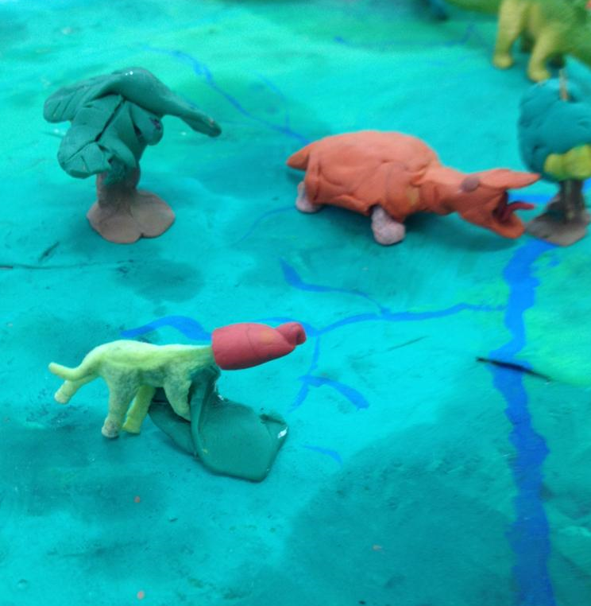
«НЕЗНАКОМЦЫ»
На неизвестном острове живет много различных животных, уже известных нам. Но здесь также обитают неизвестные виды. Мы их назвали «незнакомцы». Они оказались дружелюбными и доверчивыми и с интересом рассматривали нас. Но это не значит что их надо убивать! Это неправильно! Из-за людей погибают тысячи беззащитных животных. Люди! Мы попросим вас: не убивайте животных !

Slide 12
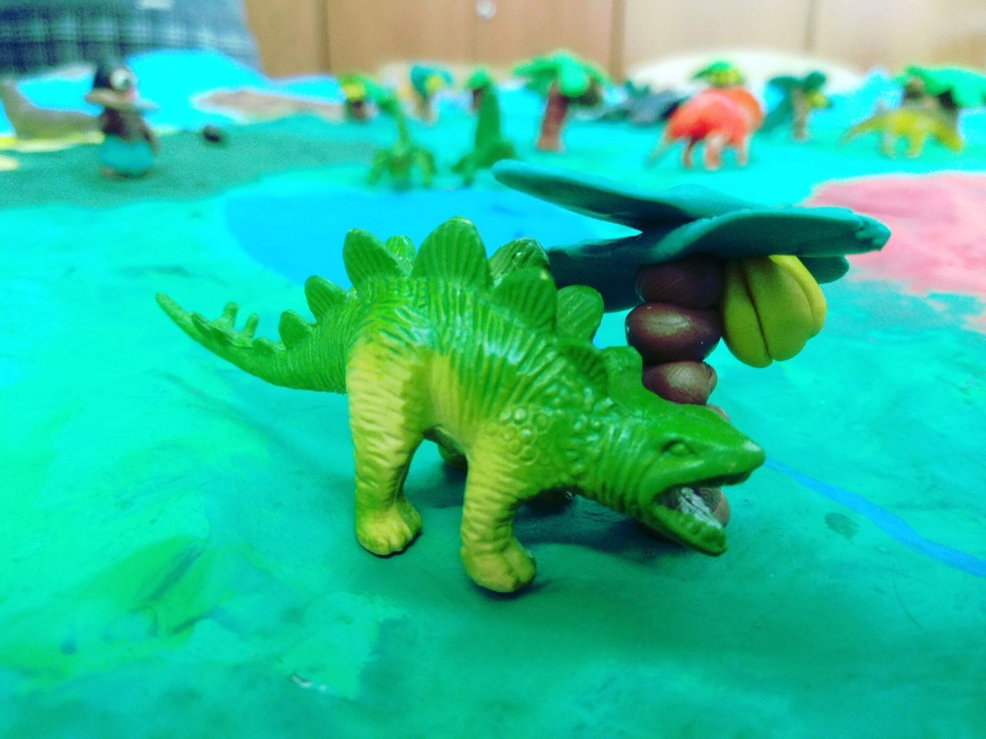
Динозавры
Особое внимание и наш интерес привлекли динозавры, которые каким-то чудом сохранились на острове. Здесь водились велоцирапторы, тираннозавры, мастодонты и диплодоки. Но был и неизвестный вид. Мы назвали его поратопонтом. Мелкие динозавры прятались в зарослях, а крупные травоядные паслись на плато. Динозавров было много и они господствовали на острове.

Slide 13
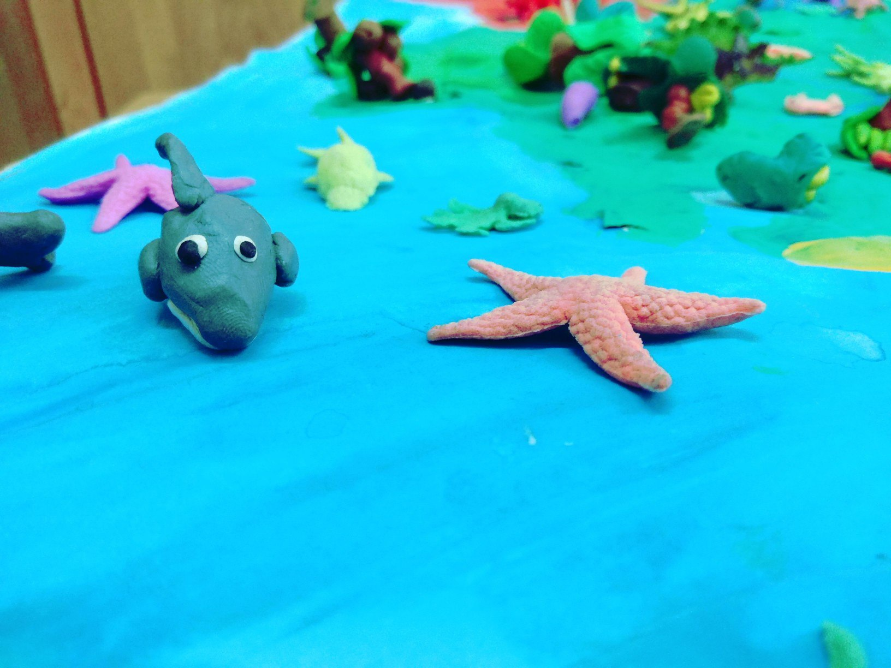
Морские обитатели
Интересными оказались обитатели прибрежной зоны Это были гигантские морские звезды, и небольшие по размерам дельфины. Удивительные по окраске и форме рыбы и совсем незнакомые представители моря. Сколько же тайн и загадок вокруг!

Slide 14
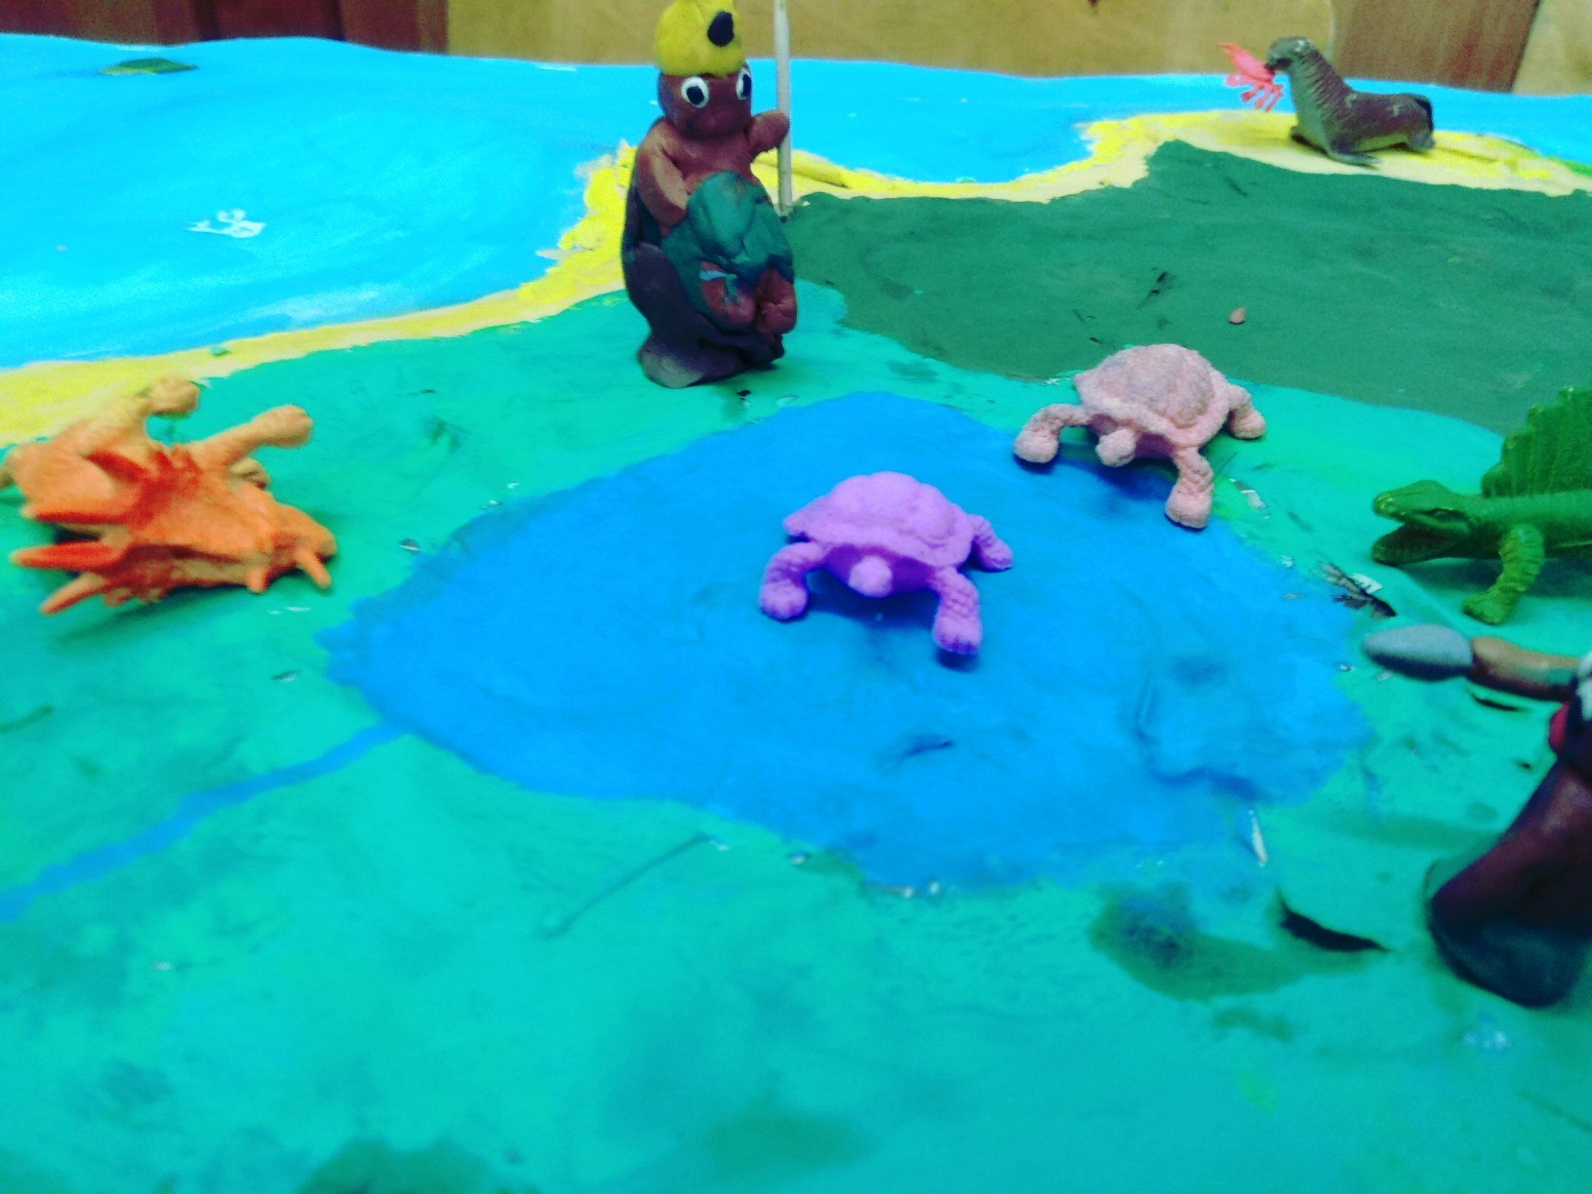
люди
На острове живут люди. Это племя туземцев и возглавляет его вождь. Они давно освоили остров. Главным их занятием является охота и рыбалка. Из одежды носят только набедренные повязки из травы, а на шее амулеты из костей убитых животных. Жилища построены из листьев пальм и называются бунгало. С позволения вождя, мы сфотографировали жителя острова.

Slide 15
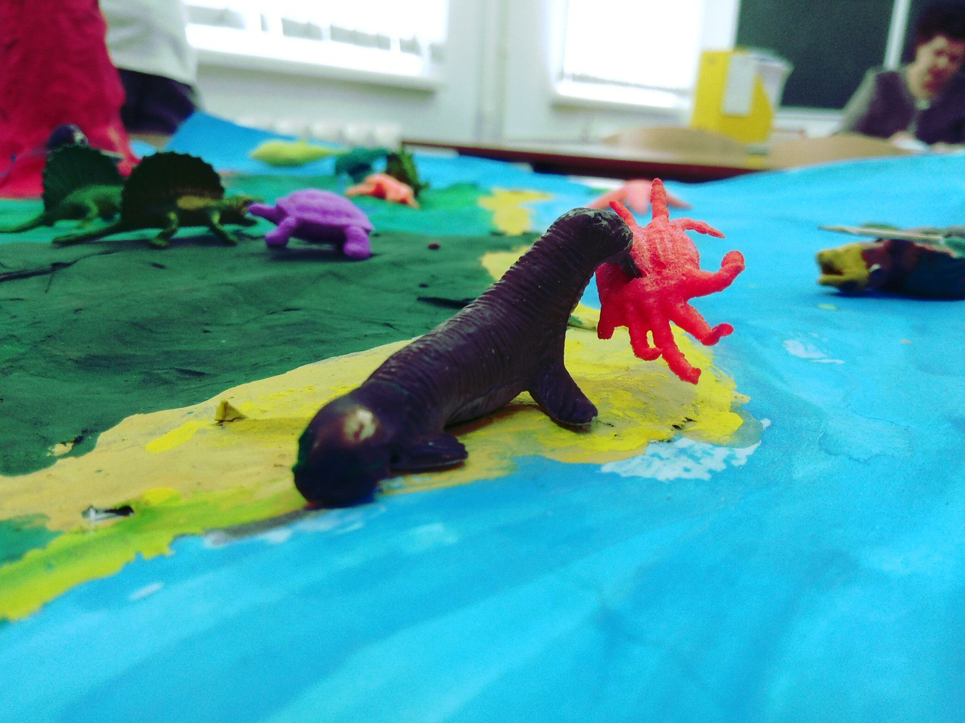
вывод
Наш класс попал в необычное приключение. Мы чувствовали себя исследователями. Каждый нашел для себя что-то интересное на острове. Мы увидели живых динозавров и неизвестных существ. Познакомились с племенем туземцев. Исследовали вулкан, озеро, болото, скалы. Пока мы изучали остров, бортмеханики починил турбину и наше путешествие продолжилось.
Мы можем гордо сказать: "Путешествуйте!"

Slide 16
ИСПОЛЬЗОВАННЫЕ РЕСУРСЫ
Учебник географии 6 кл. Е. М. Домогацких
Собственные сочинения учащихся
6 класса;
Интернет – ресурсы.

Slide 17
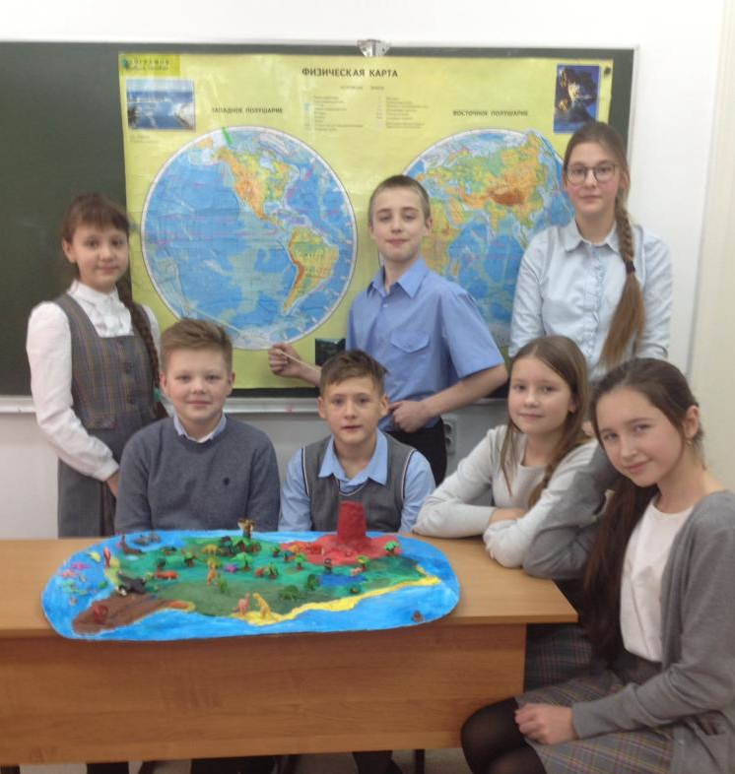
Над проектом работали:
1.Кулманаков Иван
2.Куцанов Тимофей
3.Беликова Валя
4.Исмаилова Таджира
5.Нильмаер Лев
6.Филимонов Вадим
7.Рабенко Рустам
8.Савкин Гоша
9.Романченко Кристина
10.Никулина Николь

